Slide 1
Elokapina
Vilma, Eetu, Artem, Joona

Slide 2
Pohjustusta
Elokapina tai laajemmin tunnettuna Extinction Rebellion on Iso-Britanniasta lähtenyt ilmaston, ympäristön ja kuudennen massasukupuuton pysäyttämisen puolesta kamppaileva ympäristöliike
Elokapina käyttää mieltenosoituksissaan väkivallatonta kansalaistottelemattomuutta ja rikkovat tarvittaessa lakia, jotta välttäisivät pahemman skenaarion
Elokapinan tavoite on perustaa massaliike, joka pystyisi toiminnallaan häiritä arkea ja levittää täten ilmasto- ja ympäristökriisin huomiota

Slide 3
Uutiset aiheesta
https://www.mtvuutiset.fi/artikkeli/poliisi-elokapina-liike-osoittaa-mielta-ja-sotkee-paikkoja-sanomatalon-sisalla-helsingissa-puutumme-asiaan-mikaki-sotkeminen-jatkuu/8078522
Mielenosoituksessa Elokapinan jäsenet kaatoivat päälleen verta Sanomatalossa
Uutinen kertoi tapahtuneen dramaattisella sävyllä, vaikka mielenosoitus ei ollut kovin vakava
https://yle.fi/uutiset/3-11687068
Uutinen käsitteli mielenosoitusta, jossa osallistuja tukkivat liikenteen Helsingissä
Poliisi sumutti mielenosoittajia OC-kaasulla

Slide 4
Puolueellinen kanta
https://oikeamedia.com/o1-144224
Uutisessa kerrotaan, kuinka Jussi Halla-aho kommentoi elokapinan jäseniä ja puolusti poliisin toimintaa.
Halla-aho haukkuu elokapinan jäseniä näillä sanoilla: ”Pilalle hemmotellut ilmastofanaatikot, rupusakkia”

Slide 5
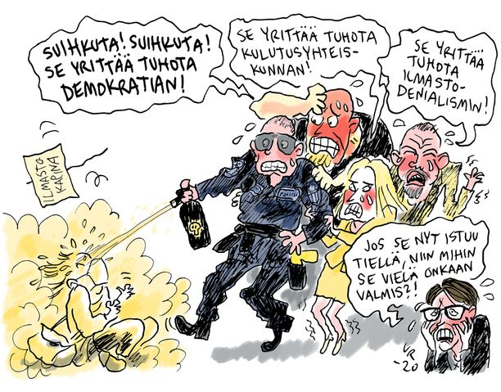
Pilakuva aiheesta
Kuvassa käsitellään elokapinan mielenosoituksien "vaarallisuutta".

Slide 6
Yleistä pohdintaa/tulkintaa aiheeseen liittyen
Elokapina herättää paljon eri mielipiteitä, heidän toimintaansa ylistetään ja myös kritisoidaan kovasti
Väkivallattomat, mutta joskus muuta "vahinkoa" (roskaaminen, liikenteen pysähtyminen) aiheuttavat mielenosoitukset ovat usein esillä mediassa
Elokapina hakee median huomiota, tavoitteena saada näkyvyyttä ilmastoasioihin
Kansanliikkeen ja median välillä voidaan nähdä symbioottinen suhde: Elokapina saa huomiota asialleen ja samalla media lukijoita/katselukertoja yms. Uutisoidessaan liikkeestä

Slide 7
Pohdittavia kysymyksiä
Millä tavoin kansan olisi tuotava esille tyytymättömyytensä? Mielenosoitukset, adressit vai jokin muu?
Minkälaiset mielenilmaukset ovat sopivia kun kyseessä on koko maailmaa koskeva asia, kuten ilmastonmuutos?
Suurin osa CO2-päästöistä tulee maailmanlaajuisilta yrityksiltä. Millä tavoin multimiljoonayrityksiä voisi saada muuttamaan toimenpiteitään?
Median rooli Elokapinan kaltaisten liikkeiden suosiossa on suuri. Missä määrin media on vastuussa joistakin Elokapinan tekemistä "tuhotöistä"?

